Slide 1
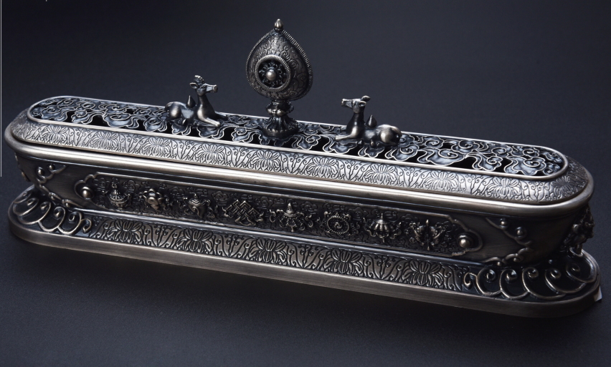
款号：YG6001
名称：棺香炉
尺寸：长245mm*宽50mm
重量：710-750（克）
成色：S925
产品说明：
备注：字印位置（底部）
.

